Slide 1
Adatbeviteli eszközök
Az egér használata és beállításai

Slide 2
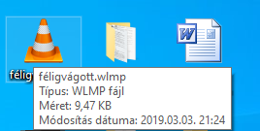
Az egér használata
Rámutatás
Az egér nyilát egy adott elemre toljuk.

Slide 3
Az egér használata
Kijelölés
Az egér bal gombjával egyet kattintunk, miután valamely grafikus elemre rámutatunk. (Egyszer kattintunk rá)

Slide 4
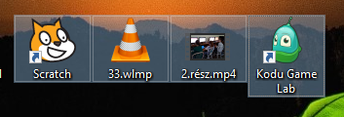
Az egér használata
Kijelölés
Az egér segítségével több elemet is kijelölhetünk.
Ha az ikonok nem egymás mellett vannak, akkor lenyomjuk a billentyűzeten a Ctrl gombot, majd egyenként rákattintunk a kijelölendő ikonokra.
Ha az ikonok egymás mellett vannak, akkor úgy is kijelölhetjük, hogy lenyomjuk az egér bal gombját és az egér húzásával kijelölünk egy téglalap alakú részt.

Slide 5
Az egér használata
Indítás
Rámutatunk valamelyik programikonra, s kattintunk rövid időn belül kétszer az egér bal gombjával. Ilyenkor a kiválasztott program elindul.

Slide 6
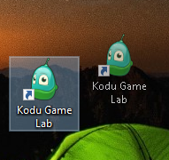
Az egér használata
Húzás
Egy grafikus elemre rámutatunk, majd az egeret a lenyomott bal gomb mellett toljuk. Ilyenkor a kijelölt elem általában követi az egérkurzort.

Slide 7
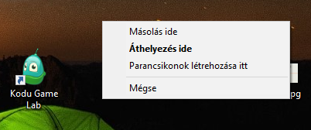
Az egér használata
Húzás
Ha egy ikont a jobb gomb lenyomása mellett húzunk, akkor a számítógép rákérdez az adott objektum áthelyezésére vagy átmásolására.

Slide 8
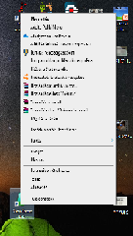
Az egér használata
Kattintás az egér jobb gombjával
Mutassunk rá valamely elemre, majd kattintsunk egyet az egér jobb gombjával. Ekkor megjelenik a helyi menü vagy más néven gyors menü.
A helyi menüből kiadhatjuk az adott elemhez tartozó legfontosabb parancsokat.

Slide 9
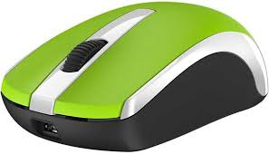
Az egér használata
A két gomb közötti görgővel a munkaterületet mozgathatjuk a képernyőn lefelé vagy felfelé.

Slide 10
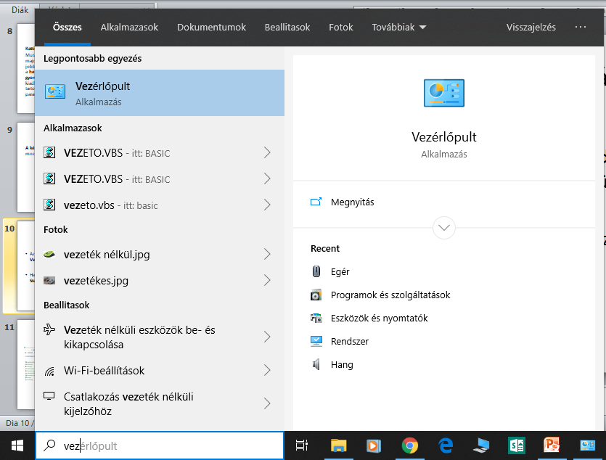
Az egér beállításai
Az egér beállítását a Windows rendszerben a Vezérlőpulton végezhetjük el.
Ha nem találod az ikont az Asztalon, akkor a Start menüből indíthatod el.

Slide 11
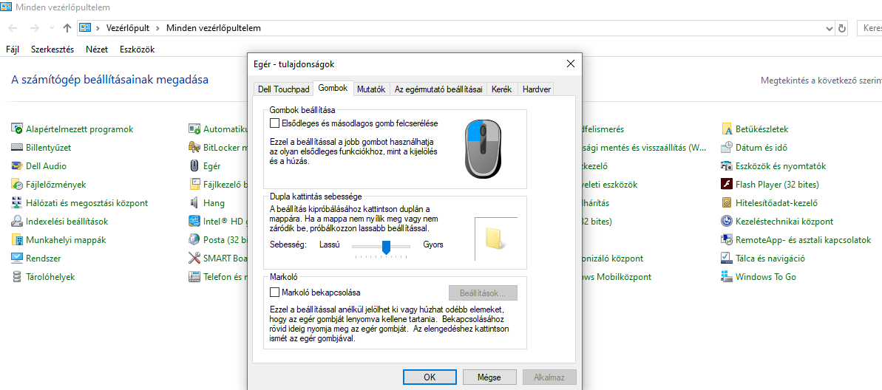
Az egér beállításai
Vezérlőpult

Slide 12
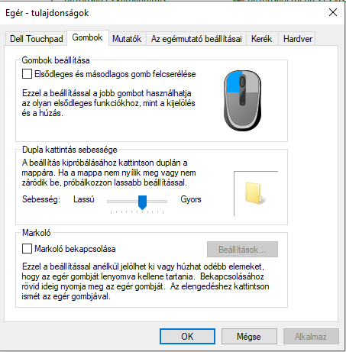
Az egér beállításai
Fontos beállítások:
Az egér két gombjának, az elsődleges és a másodlagos gombjának felcserélése (balkezes egér).
Az egérrel végzett művelet sebességének megadása.
Milyen legyen az egérmutató, kívánjuk-e a nyomvonalát követni.

Slide 13
Feladatlap
www.redmenta.com
Direktcím: beveger

